Slide 1
基于GPRS的文本通信
信息与软件学院

Slide 2
实验目的
实验目的：
掌握常用的AT命令，实现通过GPRS模块的字符串传输。

Slide 3
实验内容
实验内容：
使用串口调试助手发送AT命令道GPRS模块，实现短信的收发功能。

Slide 4
实验环境及设备
实验环境及设备：
Windows操作系统和友善串口调试助手。
具有串口的PC机一台，带有GPRS模块的实验箱一个。

Slide 5
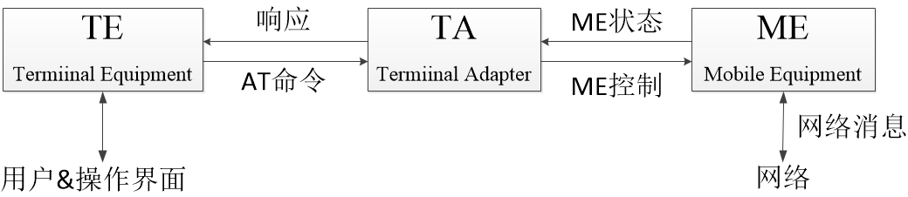
实验原理
基于GPRS协议的数据通信控制主要使用AT命令实现，其连接和通信模型如下：

Slide 6
实验原理
实验前准备工作
将手机SIM卡（大卡）插在开发板上的SIM卡插槽内
将开发板上的天线安装好
在PC端安装USB转串口驱动
通过USB转串口线连接PC和开发板
在PC端安装实验所用程序并为开发板烧写实验所用程序：
①打开STC-ISP软件
②选择单片机型号为STC12LE5A60S2
③点击“打开程序文件”，选择实验所用程序（1.hex）
④点击下载程序，为单片机重新上电
选择“友善串口助手”，选择正确的串口，波特率选择9600，然后点击“打开串口”，最后为单片机重新上电。

Slide 7
实验原理
测试em310模块时，首先以文本模式输入em310<CR>，反馈OK后即可输入一系列AT命令进行测试。（比如直接输入AT<CR>，会反馈OK）。
若选择AT命令模式，用户需要了解EM310模块基本的AT命令，具体可详见AT命令手册。需要注意的是所有AT命令行必须以“AT”或“at”为前缀，以<CR>结尾。下面列出一些常用的AT命令并作出一些基本说明。注：<CR>即为回车符\r，十六进制代码为0x0D。以下“发”代表用户的输入和发送，“收”代表EM310模块的反馈。
使用ATE命令设置回显信息

Slide 8
实验原理
查询制造商名称
AT+CGMI 发
HUAWEI 收
OK 收
• 拨打电话
ATD<手机号>;发（将手机号改为自己想拨打的号码，<>不需要输入，;必须输入）
OK收（表示串口响应了该命令，不表示已经接通）
OK收（表示电话接通）或者NO CARRIER收（表示未接通）
ATH发(挂断电话)

Slide 9
实验原理
• 发送短信
首先设置文本格式参数：
AT+CSMP=17,169,0,0发
OK收
发送短信的流程较为复杂，首先我们应当选择短信发送的格式，text模式可以发送英文短信，pdu模式可以发送中文和英文短信：
AT+CMGF=<mode>发（mode为0表示PDU模式，为1表示text模式，<>不需要输入）
OK收
若选用text模式，接下来命令为：
AT+CMGS="15108306757"发（输入对方手机号）
>收（表示可以发送）
Hello world！发（输入短信内容，以CTRL-Z结束。注：CTRL-Z为标准中断符，十六进制代码0x1A）
+CMGS:35收
OK收

Slide 10
实验原理
接收与读取短信
①设置提醒方式：
AT+CNMI=2,1发（将短信提醒方式设置将短信存储到ME或SIM卡后，再给出新短信指示）
OK收
+CMTI: ”SM”,41收（当有新短信时模块就会给出这样的提示，SM表示储存位置为SIM卡，41表示当前储存的短信数目）

Slide 11
实验原理
②查询短信：
AT+CMGF=1发（与发送短信相同，先设置短信格式，1为文本模式，0为PDU，这里以文本模式为例）
OK收
AT+CMGL="ALL"发（列举当前存储单元中所有短信）
+CMGL: 1,”REC UNREAD”,”15108306757”,”14/05/27,18:47:30+32”,161,4收（在每一条短信的第一行列举短信的信息）
Test收（第二行显示出短信的内容）
OK收（所有短信显示完毕会显示OK）

Slide 12
实验原理
③读出短信
AT+CPMS="SM","SM","SM"发（设置短信存储单元为SIM卡）
+CPMS:1,10,1,10,1,10收
OK收
AT+CMGR=1发（读取SIM卡中第一条短信）
+CMGR:"REC READ","15108306757",,"14/05/27,18:47:30+32",161,36,0,0,"
8613800280547",145,4收（显示第一条短信的信息）
Test收（显示第一条短信的内容）
OK收

Slide 13
实验报告
实验报告注意事项
撰写设计过程并展示源代码，代码需要进行注释；
展示运行结果并论述。

